Slide 1
第3讲—具体部件设计
陈志勇
山东大学软件术学院

Slide 2
典型部件设计的三个阶段
原理图设计阶段
明确设计要求
方案设计
原理图设计

Slide 3
用库元件或自定义元件生成逻辑图
编程设计阶段
编译与优化
生成编程文件

Slide 4
编
程
与
测
试
阶
段
对设计器件编程下载
功能测试

Slide 5
典型部件设计
实验一 数据选择门设计
1、实验目的
（1）了解数据选择器的工作原理；
（2）熟悉基本组合电路的设计方法；
（3）为微程序控制的模型机综合设计奠定基础。

Slide 6
典型部件设计
实验一 数据选择器电路设计
2、实验设备及器件
（1）操作系统为WINDOWS XP的计算机一台；
（2）JYS—X 实验系统一套；
（3） 与门电路和或门电路若干。
3、实验内容及说明
本实验要求设计一个数据宽度为8位的二选一的数据选择门电路，并封装成元件，供整机实验时调用。
Notes:
D触发器：（libraries → primitive→storage →dff（Data flip-flop）） 。

Slide 7
Y
3选1数据选择器
（数据宽度4位）
CY
BY
AY
A
B
C
数据选择器框图

Slide 9
典型部件设计
实验一 数据选择门设计
4、实验步骤
（1）原理图输入：采用图形输入法完成实验电路的原理图输入；
（2）管脚定义：将原理图中的数据输入和选择输入端定义在拨动式开关上；数据输出端定义在指示灯上；
（3）原理图编译、适配和下载：在QuartusⅡ环境中选择EP2C8Q208C8器件，进行原理图的编译和适配，无误后完成下载。
（4）功能测试：
使用输入开关在数据选择器输入端预置任意数值，然后使AY、BY、CY分别有效（高电平有效，即开关向上），观察输出Y的值是否和相应的输入值相同。

Slide 10
典型部件设计（续）
实验二 超前进位的8位ALU电路设计
1、实验目的
（1）学习超前进位电路的设计方法；
（2）了解超前进位链的工作原理；
（3）为微程序控制的模型机综合设计奠定基础。

Slide 11
典型部件设计
实验二 超前进位的8位ALU电路设计
2、实验设备及器件
（1）操作系统为WINDOWS XP的计算机一台；
（2）JYS—X 实验系统一套；
（3） 两片74181和1片74182。
3、实验内容及说明
本实验要求设计一个具备超前进位能力的数据宽度为8位的多功能ALU，其中A0-A7，B0-B7为操作数的输入，F0-F7为输出。
Notes:
D触发器：（libraries → primitive→storage →dff（Data flip-flop）） 。

Slide 12
典型部件设计
实验二 超前进位的8位ALU电路设计
4、实验步骤
（1）原理图输入：采用图形输入法完成实验电路的原理图输入；
（2）管脚定义：将原理图中的输入输出定义在适当的管脚上；
（3）原理图编译、适配和下载：在QuartusⅡ环境中选择EP2C8Q208C8器件，进行原理图的编译和适配，无误后完成下载。
（4）功能测试：
输入A=11001010,B=10010111，s3s2s1s0=1001时，测试其输出（可做加法和同或运算，其中加法运算的Cn=1）。
将S3-S0引脚重新定义，进行减法（Cn=0）以及逻辑异或的的运算。
（5）生成元件符号

Slide 13

算术逻辑单元
ALU是运算部件的核心。而全加器是构成ALU的核心，因此，用硬件实现算逻运算功能需解决下面3个问题：
1）如何构成一位全加器？
2）如何实现n位并行加法器？
3）如何以全加器为核心，构造实现多种算逻运算的ALU？
加法单元
1、半加和全加
半加：用异或逻辑实现；
全加：用两次半加实现
一位全加。
图例 一位全加器逻辑框图

Slide 14
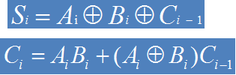
算术逻辑单元
C
S_{i}
C
_{Si}
i
+
i
+
•
•
•
•
o
C
i-1
+
A
i
B
i
•
•
A
B
i
C
i
i-1
(a) (b)
图例 用异或逻辑构成的全加器
全加器的输入与输出之间的逻辑关系表达式为：
本 位 和：
本位进位：

Slide 15
全加器真值表
（ALU的核心器件）
前级进位 C_{i-1} | 被加数 A_{i} | 加 数 B_{i} | 结果： S_{i} ＝A_{i}⊕B_{i} ⊕C_{i-1} C_{i} S_{i}
0 | 0 | 0 | 0 0
0 | 0 | 1 | 0 1
0 | 1 | 0 | 0 1
0 | 1 | 1 | 1 0
1 | 0 | 0 | 0 1
1 | 0 | 1 | 1 0
1 | 1 | 0 | 1 0
1 | 1 | 1 | 1 1
C_{i} = A_{i} B_{i} C_{i-1}+A_{i} B_{i} C_{i-1}+A_{i} B_{i} C_{i-1}+A_{i} B_{i} C_{i-1}
＝ A_{i} B_{i} +(A_{i}⊕B_{i )}C_{i-1}
S_{i} = A_{i} B_{i} C_{i-1}+A_{i} B_{i} C_{i-1}+A_{i} B_{i} C_{i-1}+A_{i} B_{i} C_{i-1}
＝A_{i}⊕B_{i} ⊕C_{i-1}

Slide 16
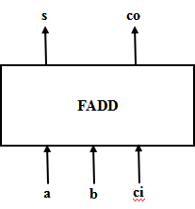
预备实验: 一位全加器的设计
实验内容：设计一个1位二进制全加器，其中a为被加数、b为加数，c_{i}为低位来的进位，s为本位和，c_{o}为向高位的进位。
选用器件：二输入四与非门74LS00 和二输入四异或门74LS86
1位二进制全加器的框图

Slide 17
n位并行加法器
图例 采用串行进位的并行加法器
1、串行进位（行波进位）
特点：逐级地形成各位的进位，每一级进位直接依赖于前一级进位。所用器件较少，但运算速度较慢。如上图所示。
2、并行进位（超前进位）
特点：并行地形成各级进位，各进位之间不存在直接依赖关系。所用器件较多，但进位延迟时间短。

Slide 18
二、快速进位链
6.5
1. 并行加法器
S_{n}
S_{n-1}
S_{n-2}
S₁
S₀
C_{n}
C_{n-1}
C_{n-2}
C₁
C₀
FA_{n}
FA_{n-1}
FA_{n-2}
…
FA₁
FA₀
C₋₁
A_{n}
B_{n}
A_{n-1}
B_{n-1}
A_{n-2}
B_{n-2}
A₁
B₁
A₀
B₀
S_{i} = A_{i} B_{i} C_{i-1}+A_{i} B_{i} C_{i-1}+A_{i} B_{i} C_{i-1}+A_{i} B_{i} C_{i-1}= A_{i}⊕B_{i} ⊕C_{i-1}
C_{i} = A_{i} B_{i} C_{i-1}+A_{i} B_{i} C_{i-1}+A_{i} B_{i} C_{i-1}+A_{i} B_{i} C_{i-1}
= A_{i} B_{i} + (A_{i}+B_{i})C_{i-1}= A_{i} B_{i} + (A_{i}⊕B_{i})C_{i-1}
d_{i} = A_{i} B_{i} 本地进位
t_{i} = A_{i} + B_{i} 传送条件
则 C_{i} = d_{i} + t_{i}C_{i-1}

Slide 19
2. 串行进位链
6.5
进位链
传送进位的电路
串行进位链
进位串行传送
以 4 位全加器为例，每一位的进位表达式为
C₀ = d₀ + t₀C₋₁
= d₀ • t₀C₋₁
C₁ = d₁ + t₁C₀
C₂ = d₂ + t₂C₁
设与非门的级延迟时间为t_{y}
C₃ = d₃ + t₃C₂
C₂
C₁
C₀
C₋₁
C₃
&
&
&
&
&
&
&
&
d₃
t₃
d₂
t₂
d₁
t₁
d₀
t₀
4 位 全加器产生进位的全部时间为 8t_{y}
n 位全加器产生进位的全部时间为 2nt_{y}

Slide 20
3. 并行进位链
（先行进位，跳跃进位）
6.5
n 位加法器的进位同时产生
以 4 位加法器为例
C₀ = d₀ + t₀C₋₁
当 d_{i}、 t_{i} 形成后，只需 2.5t_{y}
产生全部进位
C₁ = d₁ + t₁C₀
= d₁ + t₁d₀ + t₁t₀C₋₁
C₂ = d₂ + t₂C₁
= d₂ + t₂d₁ + t₂t₁d₀ + t₂t₁t₀C₋₁
C₃ = d₃ + t₃C₂
= d₃ + t₃d₂ + t₃t₂d₁ + t₃t₂t₁d₀ + t₃t₂t₁t₀C₋₁
C₃
设与或非门的延迟时间为 1.5t_{y}
C₂
C₁
C₀
≥1
1
1
1
≥1
≥1
≥1
≥1
&
&
&
&
&
C₋₁
d₃
t₃
d₂
t₂
d₁
t₁
d₀
t₀

Slide 21
(1) 单重分组跳跃进位链（组内并行，组间串行）
6.5
n 位全加器分若干小组，小组中的进位同时产生，
小组与小组之间采用串行进位
以 n = 16 为例
C₁₅
C₁₄
C₁₃
C₁₂
C₁₁
C₁₀
C₉
C₈
C₇
C₆
C₅
C₄
C₃
C₂
C₁
C₀
C₋₁
第 1 组
第 2 组
第 3 组
第 4 组
t₁₅
t₁₄
t₁₃
t₁₂
t₁₁
t₁₀
t₉
t₈
t₇
t₆
t₅
t₄
t₃
t₂
t₁
t₀
d₁₅
d₁₄
d₁₃
d₁₂
d₁₁
d₁₀
d₉
d₈
d₇
d₆
d₅
d₄
d₃
d₂
d₁
d₀
当 d_{i、} t_{i} 形成后
经 2.5 t_{y}
产生 C₃ ~ C₀
若n=64，则需经40 t_{y}才能产生全部进位，时间仍太长
5 t_{y}
产生 C₇ ~ C₄
7.5 t_{y}
产生 C₁₁ ~ C₈
1 0 t_{y}
产生 C₁₅ ~ C₁₂

Slide 22
6.5
(2) 双重分组跳跃进位链（组内并行，组间并行（一个大组内））
n 位全加器分若干大组，大组中又包含若干小组。 每个大组中各小组的最高位进位同时产生。大组与大组 之间采用串行进位。
以 n = 32 为例
C₃₁
C₂₇
C₂₃
C₁₉
C₁₅
C₁₁
C₇
C₃
第 一 大 组
第 二 大 组
1
2
3
4
5
6
7
8

Slide 23
(3) 双重分组跳跃进位链 大组（内）进位分析
以第 8 小组为例
最高
进位
C₃ = d₃ + t₃C₂ = d₃ + t₃d₂ + t₃t₂d₁ + t₃t₂t₁d₀ + t₃t₂t₁t₀ C₋₁
D₈
T₈
D₈ ：小组的本地进位，与外来进位C₋₁无关
T₈ ：小组的传送条件，传递外来进位C₋₁
同理
第 7 小组
C₇ = D₇ + T₇C₃
第 6 小组
C₁₁= D₆ + T₆C₇
小组间串行
第 5 小组
C₁₅ = D₅ + T₅C₁₁
进一步展开得------（结论：和原来的C₀C₁C₂C₃一样，同时产生）
C₃ = D₈+T₈C₋₁
C₇ = D₇+T₇C₃
= D₇+T₇D₈+T₇T₈C₋₁
C₁₁ = D₆+T₆C₇
= D₆+T₆D₇+T₆T₇D₈+T₆T₇T₈C₋₁
C₁₅ = D₅+T₅C₁₁
= D₅+T₅D₆+T₅T₆D₇+T₅T₆T₇D₈+T₅T₆T₇T₈C₋₁

Slide 24
(4) 双重分组跳跃进位链的 大组（内） 进位线路
以第 2 大组为例 （组间进位C_{3 、}C_{7、} C_{11、} C₁₅同时产生）
C₁₅
C₁₁
C₇
C₃
≥1
1
1
1
≥1
≥1
≥1
≥1
&
&
&
&
&
C₋₁
D₅
T₅
D₆
T₆
D₇
T₇
D₈
T₈
第 5 小组
第 6 小组
第 7 小组
第 8 小组

Slide 25
(5) 双重分组跳跃进位链的 小组 进位线路
6.5
以第 8 小组为例
只产生 低 3 位 的进位和 本小组的 D₈ T₈
D₈
T₈
C₂
C₁
C₀
1
1
1
1
1
≥1
≥1
≥1
≥1
&
&
&
&
&
C₋₁
d₃
t₃
d₂
t₂
d₁
t₁
d₀
t₀

Slide 26
(6) n =16 双重分组跳跃进位链
6.5
C₁₅
C₁₁
C₇
C₃
第 二 重 进 位 链
D₅
T₅
D₆
T₆
D₇
T₇
D₈
T₈
C_{14~12}
C_{10~8}
C_{6~4}
C_{2~0}
第 5 小组
第 6 小组
第 7 小组
第 8 小组
C₋₁
d_{15~12}
t_{15~12}
d_{11~8}
t_{11~8}
d_{9~4}
t_{9~4}
d_{3~0}
t_{3~0}
当 d_{i 、}t_{i} 和C₋₁形成后
经 2.5 t_{y}
产生 C₂、C₁、C₀、D₅ ~ D₈、T₅ ~ T₈
经 5 t_{y}
产生 C₁₅、 C₁₁、 C₇、 C₃
经 7.5 t_{y}
产生 C₁₄~C₁₂、 C₁₀~C₈ 、 C₆~C₄
串行进位链
经 3 2 t_{y}
产生全部进位
而：单重分组跳跃进位链，经 10 t_{y，}产生全部进位

Slide 27
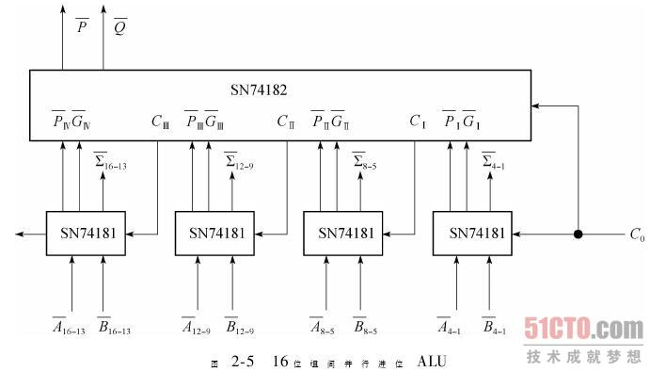

Slide 28
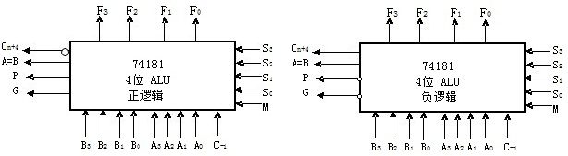
四位 ALU 74181
负逻辑
正逻辑
图6.17 74181外特性示意图
M = 0 算术运算
M = 1 逻辑运算
S₃ ~ S₀ 不同取值，可做不同运算
C₋₁ 算术运算时应用
28

Slide 29
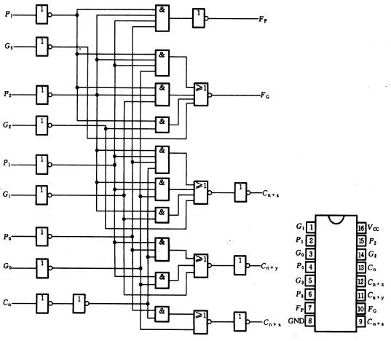
74182芯片的逻辑图和引脚图

Slide 30
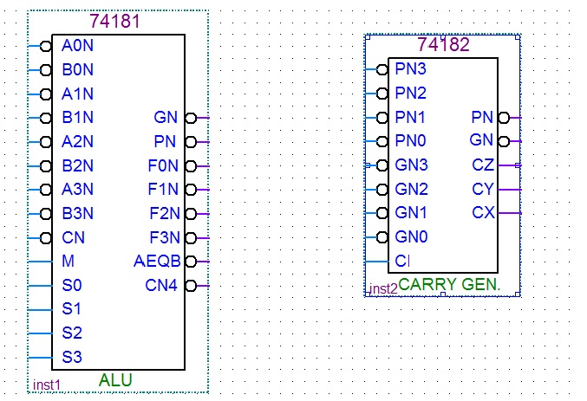

Slide 31
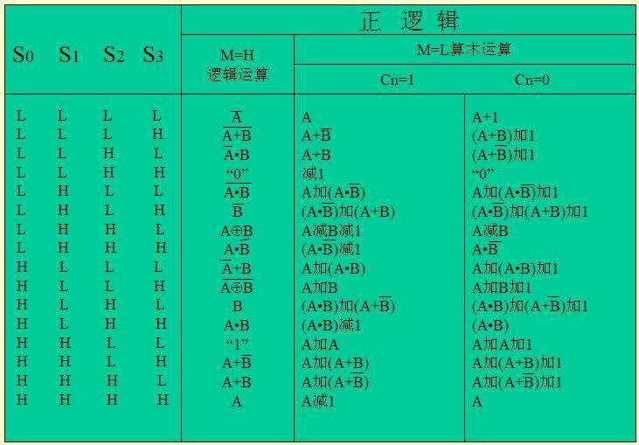
四位 ALU 74181功能表（正逻辑）
31

Slide 32
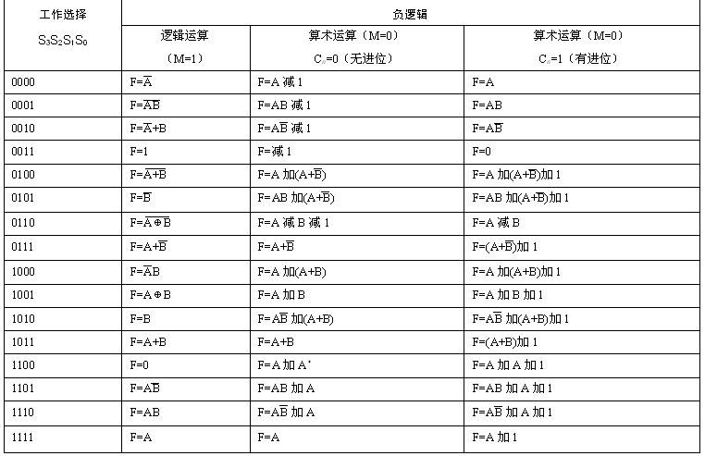
四位 ALU 74181功能表（负逻辑）

Slide 33
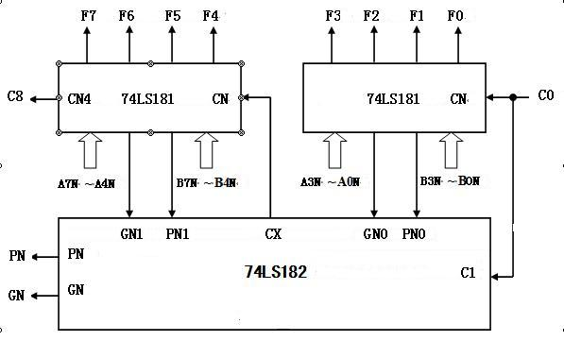
8位超前进位ALU原理框图

Slide 34
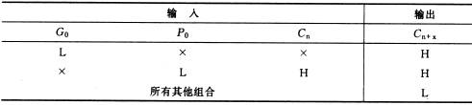
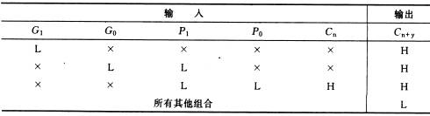
74182C_{n+x}输出功能表
74182C_{n+y}输出功能表

Slide 35
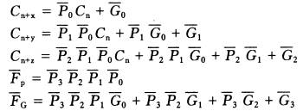
根据上述功能表可得到：

